Slide 2
PRÉPAREZ-VOUS POUR LES RÉGIONAUX 2025!

Slide 3
ORDRE DU JOUR
Competition 101
Quand ?
Comment ça marche ?
Défis d'impact
Rapports de défis
Critère de jugement
Astuces de préparations et chose à faire
Prix & reconnaissance
Questions-réponses

Slide 4
EXPOSITION RÉGIONAL ENACTUS CANADA

Slide 5
ITINÉRAIRE
Exposition Regionale de l'Atlantique : 27 Février – 28 Février
Exposition Regionale du Centre: 5 et 6 Mars
Exposition Regionale de l'Ouest : 13 et 14 Mars
JOUR - 1
9h00 - 17h15: Inscription 9h30 - 14h30: Réunion des leaders étudiants (sur invitation uniquement)
Atlantique/Ouest: 15h00 - 16h00 // Centre: 14h30 - 15h00: Réunion des leaders étudiants
Atlantique/Ouest: 15h30 - 16h30: Réunion des conseillers pédagogiques // Centre: 15h00 - 15h30 : Atelier de rapport final
Atlantique/Ouest: 16h00 - 16h30: Atelier de rapport final // Centre: 16h00 - 17h00: Réunion des conseillers pédagogiques
Atlantique/Ouest: 17h00 – 18h00 // Centre: 17h30 – 18h30: Cérémonie d’ouverture
À noter : Une salle de prière sera ouverte à Western de 5h00 à 22h00.
*Les horaires sont susceptibles de changer.

Slide 6
ITINÉRAIRE
Exposition Regionale de l'Atlantique : 27 Février – 28 Février
Exposition Regionale du Centre: 5 et 6 Mars
Exposition Regionale de l'Ouest : 13 et 14 Mars
JOUR - 2
7h00 – 17h00 : Inscription
7h30 – 9h00 : Tests techniques de l'équipe - Défis d'impact
9h00 – 17h00 : Zone de réseautage
9h30 – 12h00 : Desjardins Youth Empowerment Challenge, tour régionale de la compétition Proudly presented by Desjardins
9h30 – 12h00 : TD Entrepreneurship Challenge Regional , tour régionale de la compétition Proudly presented by TD Bank Group
13h00 – 15h30 : Canadian Tire Environmental Sustainability Challenge, tour régionale de la compétition Proudly presented by Canadian Tire Corporation
13h00 – 15h30 : Innovation and Impact Challenge, tour régionale de la compétition Powered by Enactus Alumni
15h00 – 17h00 : Salon de l'emploi
17h00 – 18h00 : Cérémonie de remise des prix
*Les horaires sont susceptibles de changer.

Slide 7
Impact Challenges
Présentations du matin : 9h30 – 12h00
TD Entrepreneurship Challenge | Desjardins Youth Empowerment Challenge
Présentations de l'après-midi : 13h00 – 15h30
Canadian Tire Environmental Sustainability Challenge | Innovation and Impact Challenge, powered by Enactus Alumni
Des aperçus détaillés, les critères d'évaluation et les rapports des défis sont disponibles sur notre page Impact Challenges sur notre site web !

Slide 8
EXPOSITION RÉGIONALE
Régionales
4 Défis
d'impacts
Innovation and Impact Challenge
Desjardins Youth Empowerment Challenge
TD Entrepreneurship Challenge
Canadian Tire Environmental Sustainability Challenge

Slide 9
PARCOURS DE COMPÉTITION
Défis d'impact
Rondes Finales
Exposition
Regionale
Défis
d'impact
Exposition
Nationale
Champion
National
Enactus Canada
Coupe du Monde
Competition
Nationale
Enactus Canada

Slide 10
DÉFIS D'IMPACT
Quatre Défis d'Impact:
TD Entrepreneurship Challenge
Desjardins Youth Empowerment Challenge
Innovation and Impact Challenge, powered by Enactus Alumni
Canadian Tire Environmental Sustainability Challenge

Slide 11
DÉFIS D'IMPACTS
Présentations du matin – 9h30 à 12h00
TD Entrepreneurship Challenge
Le Défi Entrepreneuriat TD permet aux équipes Enactus d'identifier, de créer et de mener des projets qui enseignent des compétences entrepreneuriales pertinentes, afin d’autonomiser les entrepreneurs en devenir et ceux déjà établis.
Desjardins Youth Empowerment Challenge
Le Défi Autonomisation des Jeunes Desjardins est conçu pour fournir aux équipes Enactus les ressources nécessaires pour identifier, créer et mettre en œuvre des projets qui répondent aux besoins et opportunités des jeunes, en lien avec l’éducation, l’apprentissage des compétences et la réussite tout au long de la vie.
REMARQUE : Pour ce défi, les jeunes sont définis comme des individus de moins de 25 ans. L'autonomisation des jeunes est définie comme le transfert efficace de connaissances et le développement de nouvelles compétences chez les jeunes, entraînant une amélioration de leurs conditions de vie. Ces nouvelles compétences et connaissances doivent combler les lacunes identifiées lors de l’évaluation des besoins et permettre aux jeunes de mener une vie meilleure de manière durable.

Slide 12
DÉFIS D'IMPACTS
Présentations de l'après-midi – 13h00 à 15h30
Innovation and Impact Challenge, powered by Enactus Alumni
Le Défi Innovation et Impact, soutenu par les Alumni Enactus, permet aux équipes Enactus d’identifier, de créer et de mettre en œuvre des projets qui répondent à des problématiques concrètes du monde réel.
L’objectif de ce défi est volontairement large afin de permettre aux équipes Enactus de présenter leurs idées et solutions innovantes, quel que soit le domaine du problème, le stade de la solution ou l'état d'impact, etc. Les équipes ne sont pas tenues d’avoir un impact mesurable pour concourir à ce défi.
Canadian Tire Environmental Sustainability Challenge
Le Défi Durabilité Environnementale Canadian Tire vise à permettre aux équipes Enactus d'identifier, de créer et de mettre en œuvre des projets qui luttent contre le changement climatique à travers le concept de circularité, tout en sensibilisant et en autonomisant d'autres personnes à faire de même.
REMARQUE : Les équipes ont la possibilité d’intégrer des actions de réutilisation, de réparation, de remise à neuf et/ou de recyclage dans leur projet, ou toute combinaison de ces activités.

Slide 13
Impact Challenges
Chaque équipe en compétition disposera d'un créneau de 12 minutes pour sa présentation en direct.
3 minutes de préparation
Les équipes doivent apporter leurs propres projecteurs et rapports de défi
5 minutes de présentation
4 minutes de questions-réponses (le double si vous avez un traducteur)
Le temps non utilisé pour la présentation ne sera pas ajouté à la période de questions-réponses
NOUVEAU: Logo hold slide (à ajouter à votre présentation/vidéo) devra être affichée pendant la préparation et la session de Q&A pour chaque défi.
Les aperçus des Impact Challenges et les modèles de Challenge Report sont disponibles sur notre site web.

Slide 15
DÉFIS D'IMPACTS
Présentation:
Période de configuration de 3 minutes (les équipes doivent apporter leurs propres projecteurs)
Présentation de 5 minutes avec Rapport de Défi et Formulaire de Vérification de Projet (Le temps inutilisé sera ajouté à votre période de questions-réponses !)
Session de questions-réponses de 4 minutes *Changement par rapport à l'année dernière*
Les aperçus des Défis Impact et les modèles de Rapport de Défi sont disponibles sur notre site web.
Atlantic Enactus Regionals
Central Enactus Regionals
Western Enactus Regionals

Slide 16
RAPPORTS DE DÉFI
Tous les rapports de défi peuvent être trouvés here

Slide 17
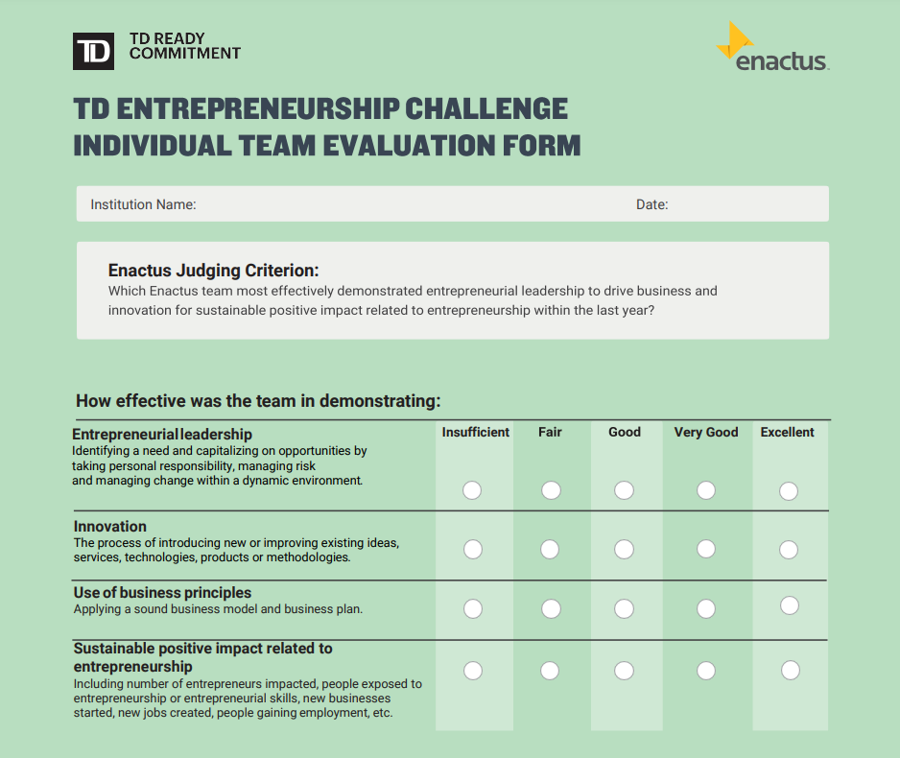
CRITÈRES DE JUGEMENT
Entrepreneurship
Judging Criteria

Slide 18
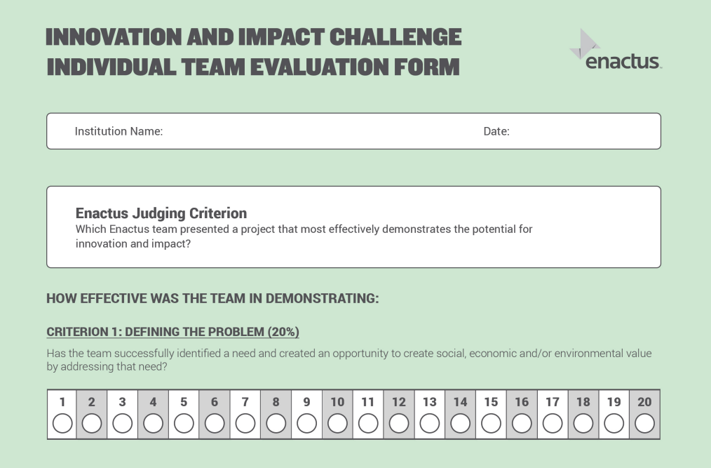
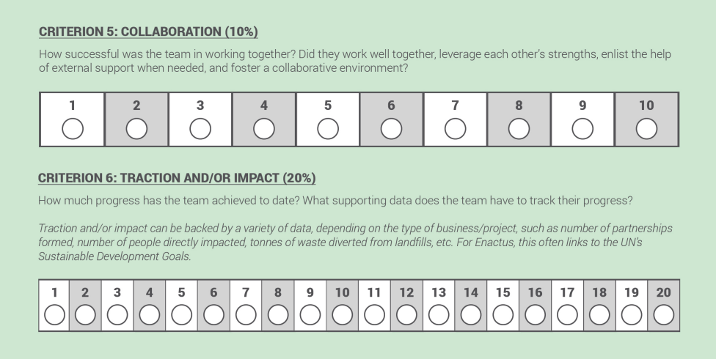
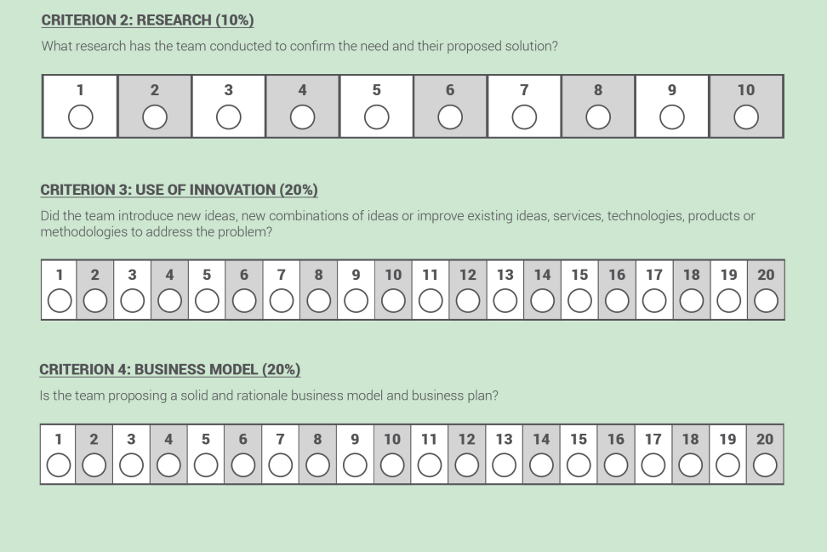
CRITÈRES DE JUGEMENT
Innovation and Impact
Judging Criteria
Découvrez les 4 critères d'évaluation ici

Slide 19
CONSEILS DE PRÉPARATION
Rédaction de script
Consultez le Rapport de Défi/Critères de Jugement et utilisez-le comme structure de base
Besoins et Public
Actions Entreprises
Impact
Prochaines Étapes
Assurez-vous d'inclure vos indicateurs dans la section Impact
Utilisez le vocabulaire donné dans l'aperçu et le Rapport de Défi dans votre script
N'ajoutez pas d'éléments superflus (lignes inutiles qui prennent du temps)
N'utilisez pas de jargon

Slide 20
CONSEILS DE PRÉPARATION
Rédaction de script
Comprenez les critères de jugement : Facilitez le suivi de la présentation par les juges
Connaître les attentes des juges
Mettez l'accent sur les résultats, mais expliquez vos méthodes
Simplifiez les choses : Rendez votre présentation claire et mémorable
Soyez clair sur les partenariats
Calendriers métriques: L'impact présenté doit avoir été réalisé entre le 28 février 2024 et le 27 février 2025
Racontez une histoire !

Slide 21
CONSEILS DE PRÉPARATION
Rapport de Défi
Les rapports Enactus doivent se concentrer sur la qualité et la profondeur de l'impact, les résultats et la portée
N'essayez pas de remplir chaque espace avec des mots : less is more
1 Page Maximum
Considérez le Rapport de Défi et la présentation comme un ensemble cohérent
Presentation
Gardez les choses simples et faciles à suivre.
Utilisez des témoignages et obtenez des séquences vidéo de votre équipe en train de gérer votre projet !
Besoin d'aide ? Consultez le document sur les stratégies de présentation technique et notre vidéo sur la création d'une présentation Enactus sur PowerPoint !
Général
Élaborer un plan de rétroplanning! Travaillez en sens inverse et identifiez ce qui doit être accompli et quand. Cliquez ici pour un exemple.

Slide 22
Écran
Présentateur
Présentateur
Présentateur
Juges
Tech
Juges
Places réservées pour les membres de l'équipe de présentation, y compris le corps professoral et les étudiants.
Spectateurs
Spectateurs
Les places sont limitées et sont attribuées selon le principe du premier arrivé, premier servi. Assurez-vous d'arriver tôt si vous souhaitez assister à une présentation ! Les portes ne peuvent pas être ouvertes une fois que les présentations ont commencé.

Slide 23
LISTE DE VÉRIFICATION POUR LES RÉGIONALES
Voici une liste de vérification de tous les documents et équipements dont votre équipe aura besoin :
À soumettre avant de participer à vos expositions régionales respectives :
☐ Formulaire de vérification de projet - À soumettre électroniquement via le lien fourni lors de l'inscription de votre équipe. Il doit être signé par le leader étudiant, le conseiller pédagogique et l'administration institutionnelle.
À soumettre au bureau d'inscription avant la cérémonie d'ouverture :
☐ 1 exemplaire imprimé du Rapport de Défi pour CHAQUE Défi d'Impact auquel vous participez.
* Tous les Rapports de Défi peuvent être trouvés ici :
Pour les présentations :
☐ Un projecteur
☐ Un ordinateur portable
☐ Tous les câbles et adaptateurs nécessaires pour connecter votre ordinateur portable à votre projecteur
☐ Des haut-parleurs (si nécessaire)
☐ 13 exemplaires imprimés des rapports de défi pour CHAQUE Défi d'Impact auquel votre équipe participe
☐ Une clé USB/disque dur avec une présentation audio/visuelle en direct
* Les équipes doivent apporter leur propre équipement audiovisuel. Les seuls éléments qui vous seront fournis dans vos salles de présentation sont : un écran + une barre d'alimentation connectée.

Slide 24
LISTE DE VÉRIFICATION POUR LES RÉGIONALES
Assistez à la cérémonie d'ouverture. Arrivez 15 minutes plus tôt avec votre équipe et montrez votre esprit d'équipe !
Le leader étudiant doit assister à l'atelier sur le leadership des leaders étudiants, le développement du leadership et le rapport final.
Regardez les présentations des autres équipes.
Participez au Salon de l'emploi Enactus Canada et découvrez la nouvelle zone de réseautage.
Assistez à la cérémonie de clôture.
Proposez des leaders étudiants méritants, des membres du corps professoral, des anciens, des administrateurs et des supporters pour des prix.
Apportez votre esprit d'équipe !

Slide 25
OPPORTUNITÉS DE PRIX ET DE RECONNAISSANCE

Slide 26
PRIX
Reconnaissez les étudiants et les membres du corps professoral dévoués de votre équipe Enactus !
Les nominations doivent être envoyées en ligne à votre responsable de programme avant le 28 mars !
Consultez le Manuel des Prix et de la Reconnaissance Enactus Canada !

Slide 27
Q&A

